Slide 1

Atlas Zasobów Otwartej Nauki 2.0
Wnioskodawca: Minister Nauki i Szkolnictwa Wyższego
Beneficjent: Politechnika Wrocławska
Partnerzy: Uniwersytet Przyrodniczy we Wrocławiu (UPWr)
Uniwersytet Medyczny we Wrocławiu (UMW)
Instytut Badań Systemowych PAN w Warszawie (IBS PAN)
Źródło finansowania:
  Budżet państwa
  Środki EU: Program Operacyjny Polska Cyfrowa, Oś Priorytetowa nr 2 „E administracja i otwarty rząd”, Działanie nr 2.3 „Cyfrowa dostępność i użyteczność informacji sektora publicznego”,
  Poddziałanie nr 2.3.1 „Cyfrowe udostępnienie informacji sektora publicznego ze źródeł administracyjnych i zasobów nauki” (Typ II projektu: Cyfrowe udostępnienie zasobów nauki)
  Budżet część 38 Szkolnictwo Wyższe
Całkowity koszt projektu: 21 333 995,25 zł
Planowany okres realizacji projektu: 01.09.2019 do 31.12.2021

Slide 2
CEL PROJEKTU
Zwiększenie dostępności, poprawa jakości oraz zwiększenie możliwości ponownego wykorzystania informacji sektora publicznego jakimi są zasoby nauki Politechniki Wrocławskiej, Uniwersytetu Przyrodniczego we Wrocławiu, Uniwersytetu Medycznego we Wrocławiu oraz Instytutu Badań Systemowych Polskiej Akademii Nauk do 31.12.2021 r.
Cel główny projektu jest spójny z Celem szczegółowym 4: „Cyfrowa dostępność i użyteczność informacji sektora publicznego” w ramach Osi priorytetowej II: „E-administracja i otwarty rząd” w PO Polska Cyfrowa 2014-2020. Celem realizacji poddziałania jest zwiększenie dostępności oraz poprawa jakości ISP, a także zwiększenie możliwości ich ponownego wykorzystania, w tym zasobów nauki.

Slide 3
W wyniku projektu, przeprowadzona zostanie digitalizacja oraz udostępnienie zasobów nauki czterech Partnerów: 3 uczelni wyższych oraz 1 jednostki naukowej. Jednostki w swoich zbiorach posiadają zasoby o olbrzymim znaczeniu dla nauki, z której większość jest w postaci analogowej lub wersji cyfrowej, która wymaga konwersji na format do udostępnienia. Planowane do udostępnienia zasoby w projekcie mogą w przypadku ich wykorzystania wpłynąć na rozwój rynku, konkurencyjności, rynek pracy lub mają nowatorski charakter i mogą wpłynąć na rozwój badań i prac rozwojowych, szczególnie w dziedzinach nauki uznanych za priorytetowe.
Cele projektu są także zgodne ze strategiami rozwoju:
• Strategia rozwoju Polski Centralnej do roku 2020 z perspektywą 2030
Cel szczegółowy I Zintegrowana przestrzeń wiedzy i innowacji
• Strategia rozwoju Polski Zachodniej do roku 2020
Cel szczegółowy III Wzmocnienie potencjału Naukowo- Badawczego

Slide 4
ARCHITEKTURA
Projekt AZON 2.0 dotyczy cyfryzacji, opracowania i udostepnienia zasobów nauki partnerów projektu. Do procesu cyfryzacji wykorzystane zostaną specjalistyczne, ale standardowe, gotowe aplikacje. Tak wytworzone zasoby w postaci plików uzupełniane będą metadanymi, poddawane niezbędnej konwersji i publikowane. Wykorzystany w tym celu zostanie system AZON wytwarzany w ramach projektu „Aktywna Platforma Informacyjna e-scienceplus.pl”, który w ciągu prac w niniejszym projekcie zostanie zmodyfikowany na potrzeby spełnienia celów projektu i dostosowania do zasobów objętych projektem.
Zasoby opisywane będą zestawami metadanych wypracowanymi w projekcie. Zestawy metadanych będą zgodne z dobrymi praktykami w tym obszarze, a w odniesieniu do projektu KRONIK@ zostaną odpowiednio dostosowane lub zmapowane w celu umożliwienia wymiany danych. Niniejszy projekt nie jest projektem zależnym, ale wpisuje się w założenia wymiany danych w projekcie KRONIK@.

Slide 5
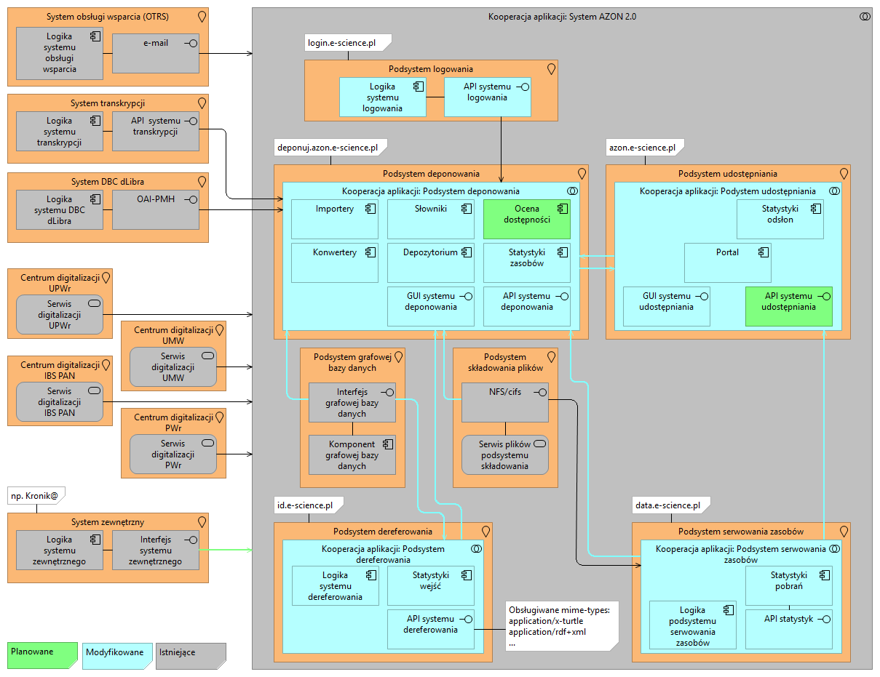

Slide 6
Lista systemów wykorzystywanych w projekcie
Lp. | Nazwa systemu | Gestor systemu | Opis systemu | Status | Krótki opis ewentualnej zmiany
1 | System obsługi wsparcia | PWr | Oprogramowanie Open Source – OTRS, do rejestracji i obsługi zgłoszeń | Istniejący | Nie dotyczy (dostosowanie na poziomie konfiguracji)
2 | System transkrypcji | PWr | Oprogramowanie komercyjne Limecraft do transkrypcji mowy (audio/wideo) wyposażone w API | Istniejący | Nie dotyczy
3 | System DBC dLibra | PWr | Oprogramowanie komercyjne dLibra do obsługi Dolnośląskiej Biblioteki Cyfrowej wyposażone w API | Istniejący | Nie dotyczy
4 | Centrum digitalizacji PWr | PWr | Oprogramowanie typowe do digitalizacji zasobów 2D/ 3D/ wideo, posiadane lub kupowane w ramach projektu | Istniejący | Nie dotyczy
5 | Centrum digitalizacji UPWr | UPWr | Oprogramowanie typowe do digitalizacji zasobów 2D/ 3D/ wideo, posiadane lub kupowane w ramach projektu | Istniejący | Nie dotyczy
6 | Centrum digitalizacji UMW | UMW | Oprogramowanie typowe do digitalizacji zasobów 2D/ 3D, posiadane lub kupowane w ramach projektu | Istniejący | Nie dotyczy
7 | Centrum digitalizacji IBS PAN | IBS PAN | Oprogramowanie typowe do digitalizacji zasobów 2D, posiadane lub kupowane w ramach projektu | Istniejący | Nie dotyczy
8 | System AZON 2.0 | PWr | System AZON wytwarzany w ramach projektu „Aktywna Platforma Informacyjne e-scienceplus.pl” modyfikowany na potrzeby niniejszego projektu, służący do deponowania, opisywania metadanymi, udostępniania i przeszukiwania zasobów nauki partnerów projektu | Modyfikowany | Rozbudowa systemu na potrzeby obsługi zasobów objętych projektem oraz rozwój funkcji np. poprawy dostępności oraz sposobu prezentacji zasobów.

Slide 7
9 | Podsystem logowania | PWr | Podsystem systemu AZON 2.0 (login.e-science.pl) dostarczający funkcji uwierzytelniania użytkowników do obszarów systemu objętych kontrolą dostępu, wyposażony w API | Modyfikowany | Dostosowanie do aktualnych wymagań partnerów projektu w zakresie metod uwierzytelniania (CAS SSO, Shibboleth)
10 | Podsystem deponowania | PWr | Podsystem systemu AZON 2.0 (deponuj.azon.e-science.pl) dostarczający funkcji i interfejsów (GUI/API) do deponowania zasobów (depozytorium), opisywania ich metadanymi, automatycznego uzupełniania i konwertowania. | Modyfikowany | Rozbudowa funkcji automatycznych (konwertery formatów, importery zasobów), dodanie kreatorów deponowania, mechanizmów oceny dostępności zasobów, dostosowanie statystyk, rozbudowa i poprawa jakości słowników
11 | Podsystem udostępniania | PWr | Podsystem systemu AZON 2.0 (azon.e-science.pl) dostarczający funkcji i interfejsów (GUI, API) do udostępniania, prezentacji i wyszukiwania zasobów. | Modyfikowany | Rozbudowa funkcji i interfejsów do prezentacji i wyszukiwania zasobów objętych projektem, dostosowanie statystyk
12 | Podsystem serwowania zasobów | PWr | Podsystem systemu AZON 2.0 (data.e-science.pl) dostarczający funkcji dostępu do zasobów (w formie plików) do ich prezentacji lub pobrania | Modyfikowany | Dostosowanie statystyk do zasobów objętych projektem i wskaźników projektu
13 | Podsystem dereferowania | PWr | Podsystem systemu AZON 2.0 (id.e-science.pl) dostarczający funkcji dereferowania zasobów, wyposażony w API | Modyfikowany | Dostosowanie mechanizmów do zasobów objętych projektem, dostosowanie ststystyk
14 | Podsystem grafowej bazy danych | PWr | Oprogramowanie komercyjne Allegrograph dostarczające funkcji grafowej reprezentacji i przeszukiwania wiedzy dla metadanych zasobów przechowywanych w systemie AZON | Istniejący | Nie dotyczy
15 | Podsystem składowania plików | PWr | Podsystem systemu AZON dostarczający funkcji składowania i dostępu do plików deponowanych zasobów, w tym na potrzeby przetwarzania | Istniejący | Nie dotyczy

Slide 8
Lista przepływów
Lp. | System źródłowy | System docelowy | Zakres wymienianych danych | Sposób wymiany danych | Typ modyfikacji | Typ Interfejsu
1 | System AZON 2.0 | System obsługi wsparcia (OTRS) | Treść zgłoszenia | Kopiowanie danych | Nie dotyczy | Email / SMTP
2 | System AZON 2.0: Podsystem deponowania | System transkrypcji | Zlecenie wykonania transkrypcji dla zasobu (plik audio, wideo) | Kopiowanie danych | Nie dotyczy | REST API, SFTP
3 | System transkrypcji | System AZON 2.0: Podsystem deponowania | Transkrypt, pliki z napisami dla zasobu | Kopiowanie danych | Nie dotyczy | REST API, tekst (formaty MD, SRT, VTT)
4 | System DBC dLibra | System AZON 2.0: Podsystem deponowania | Wybrane zasoby cyfrowe partnerów projektu (Metadane, pliki) | Kopiowanie danych | Nie dotyczy | OAI-MPH
5 | Centrum digitalizacji UPWr | System AZON 2.0 | Zasoby cyfrowe UPWr (pliki) | Kopiowanie danych | Nie dotyczy | SFTP/CIFS, REST API/HTTPS, GUI/HTTPS
6 | Centrum digitalizacji UPWr | System AZON 2.0 | Zasoby cyfrowe UPWr (pliki) | Kopiowanie danych | Nie dotyczy | SFTP/CIFS, REST API/HTTPS, GUI/HTTPS
7 | Centrum digitalizacji UPWr | System AZON 2.0 | Zasoby cyfrowe UPWr (pliki) | Kopiowanie danych | Nie dotyczy | SFTP/CIFS, REST API/HTTPS, GUI/HTTPS
8 | Centrum digitalizacji UPWr | System AZON 2.0 | Zasoby cyfrowe UPWr (pliki) | Kopiowanie danych | Nie dotyczy | SFTP/CIFS, REST API/HTTPS, GUI/HTTPS
9 | System AZON 2.0 | System zewnętrzny (np. KRONIK@) | Zasoby cyfrowe (metadane i/lub pliki) | Tryb odwołań bezpośrednich | Nie dotyczy (system docelowy planowany) | Tekst, grafika, audio, wideo

